Slide 1

Analiza danych przestępczych
Metody uczenia maszynowego
MID-TERM - Prezentacje projektu grupowego
Paweł Galewicz
Bartosz Jurczewski
Zbigniew Nowacki
Karol Podlewski
Piotr Wardęcki
Notes:
BARTOSZ
Dzień dobry
Razem z naszym zespołem zaprezentujemy dzisiaj prezentacje Mid-Term o naszym projekcie.
Tematem naszej pracy jest analiza danych dotyczących przestępstw.

Slide 2
Agenda
Cel i motywacja
Przegląd zbiorów danych
Nowy Jork w liczbach
Co było kiedyś – zmiany liczb przestępstw w czasie
Jak jest teraz – analiza aktualnych danych
Planowane działania
Notes:
BARTOSZ
Słowem wstępu, krótko opisze plan dzisiejszej prezentacji.
Zbigniew rozpocznie od przedstawienia celu i motywacji naszego projektu.
Karol i Paweł zajmą się przeglądem zbiorów danych
Następnie ja, pokaże Nowy Jork w liczbach
Potem za pomocą przygotowanego notebooka, Paweł przedstawi dane historyczne.
Kolejno, Piotr z Karolem przeanalizują aktualne dane.
Ostatnim punktem naszej prezentacji zajmie się Zbigniew, który omówi planowane działania.

Slide 3
Cel i motywacja
Znalezienie zależności między przypadkami przestępstw
Weryfikacja istniejących faktów i mitów dotyczących przekroju społeczeństwa
Zastosowanie zdobytych umiejętności w dziedzinie Data Science
Notes:
ZBYSZEK
Celem naszego projektu jest próba dostrzeżenia zależności między elementami przestępstw, które na pierwszy rzut oka wydają się być ze sobą niepowiązane. Tego typu analiza jest wykorzystywana przede wszystkim w przypadku danych medycznych, ale może okazać się przydatna również w przypadku innych danych - wiedząc co łączy akty przestępstw możemy lepiej zaplanować działania prewencyjne, lepiej chronić siebie i swój dobytek.
Chcielibyśmy również sprawdzić prawdziwość stereotypów odnośnie na przykład płci, rasy, czy też wieku zarówno sprawców jak i ofiar
I na koniec - projekt ten jest również dobrą okazja na sprawdzenie zdobytej do tej pory wiedzy z przedmiotów zajmujących się Data Science

Slide 4
Przegląd zbiorów danych
Standardowe dane przestępcze
Dlaczego wybraliśmy Stany Zjednoczone?
Dlaczego wybraliśmy Nowy Jork?
Notes:
KAROL
STANDARDOWE DANE PRZESTĘPCZE
Standardowe dane zawierają zazwyczaj informację o typie przestępstwa, czasie oraz lokalizacji. Zazwyczaj to wszystko. Bardzo często, mimo małej liczby cech, wiele z nich się powtarza – czas czy lokalizacja często są podawane na więcej niż jeden sposób, co z perspektywy analizy danych nie ma żadnej wartości.
DLACZEGO WYBRALIŚMY AMERYKĘ?
Ze względu na ogrom danych jakie możemy tam znaleźć oraz możliwość połączenia tego z ciekawą reprezentacją graficzną. Wiele z Amerykańskich miast posiada strony zawierające rozbudowane datasety – fakt ten miał nam pomóc przy wybraniu wielu zbiorów, które uda się połączyć w jedną mapę.
DLACZEGO WYBRALIŚMY NOWY JORK?
W praktyce, większość zbiorów które udało nam się znaleźć napotykały problemu standardowego przestępczego zbioru danych – trudno nam było znaleźć informacje dotyczące osoby popełniającej wykroczenie czy osoby poszkodowanej, co bardzo ograniczało analizę. Wybór padł na Nowy Jork ze względu na ogromną bazę danych zawierającą dużo więcej informacji niż było nam potrzebne.

Slide 5
Przegląd zbiorów danych
NYPD Complaint Data Historic:
Ponad 7,25 miliona rekordów
35 cech – m.in. typ przestępstwa, podstawowe dane dotyczące poszkodowanych i sprawców, lokalizacja wraz z regionem miasta
Crime in Context:
Największe miasta Stanów Zjednoczonych
Dane zbierane od 1975 do 2015 roku
4 rodzaje przestępstw: zabójstwa, gwałty, rabunki i napaści
Notes:
KAROL & PAWEŁ NYPD COMPLAINT DATA HISTORIC
Ponad 7,25 miliona rekordów
35 cech – niestety, ale nie wszystkie cechy spełniały 3NF. Wiele z nich opisywało bardzo mało przypadków, jeszcze inne powtarzały się – jak kod przestępstwa oraz opis kodu.
Przed właściwą pracą na zbiorze skupiliśmy się na odfiltrowaniu cech, które nas nie interesowały. Pozbyliśmy się m.in. opisu parku, w którym popełniono przestępstwo (zazwyczaj nie było w parku), kordynatów zapisanych w specjalnym formacie przeznaczonym dla Nowego Jorku czy nazwy departamentu policji, do którego przypisana była sprawa. Skupiliśmy się wyłącznie na przestępstwach skierowanych w pojedyncze jednostki (nie analizowaliśmy tych wycelowanych w ogół społeczeństwa największego miasta w Stanach czy konkretne jednostki jak firmy), czynach jedynie dokonanych oraz przestępstwach, a nie wykroczeniach czy naruszeniach.
W ten sposób z bazy danych która ważyła ponad 2 GB osiągnęliśmy wielkość około 200 MB, co znacznie pomogło nam w analizie takowych danych, szczególnie w przypadku metod klasyfikacyjnych oraz klasteryzacyjnych.

Slide 6
Miasto Nowy Jork w liczbach
Jest najgęściej zaludnionym miastem stanów zjednoczonych
MA najliczniejszą policję w Stanach Zjednoczonych
1 na 21 mieszkańców Nowego Jorku jest milionerem
60 milionów turystów rocznie
na jednym kilometrze kwadratowym mieszka niemal 11 tysięcy ludzi
1 na 38 mieszkańców Stanów Zjednoczonych mieszka właśnie w Nowym Jorku.
Notes:
Bartosz
A
Nowy Jork jest zamieszkały przez 8 milionów nowojorczyków, co czyni go najgęściej zaludnionym miastem na terenie Stanów Zjednoczonych
Jest również najbardziej zróżnicowanym językowo miastem na świecie. Na jego obszarze mówi się w ponad 800 językach
B i C
W Nowym Jorku na jednym kilometrze kwadratowym mieszka niemal 11 tysięcy ludzi.
W Łodzi - dla porównania - między 4 a 5 razy mniej.
1 na 38 mieszkańców Stanów Zjednoczonych mieszka właśnie w Nowym Jorku.
B i C
D
New York Police Department jest najliczniejszą policją w Stanach Zjednoczonych, choć w ostatnich latach liczba funkcjonariuszy systematycznie spada.
W roku dwutysięcznym szeregi NYPD liczyły 41,5 tysięcy mundurowych, w 2010 roku było ich 34,5 tysiąca.
E
Mówi się, że Nowy Jork to nie miasto dla biednych ludzi.
Dowodzą tego statystyki - 1 na 21 mieszkańców Nowego Jorku jest milionerem.
To prawie 5% mieszkańców, co czyni Nowy Jork czwartym miastem w tej kategorii.
F
Wiele miejsc w Nowym Jorku jest atrakcyjnych dla turystów.
Odwiedza je ponad 60 milionów osób rocznie.
Obecnie turystyka i podróże zapewniają ponad 375 tysięcy miejsc pracy.
Szacuje się, że zasili kasę miasta 1 miliardem dolarów.

Slide 7
Co było kiedyś
Analiza zmian określonych rodzajów przestępstw stanu Nowy Jork na przestrzeni 40 lat do roku 2015
Notes:
PAWEŁ -> notebook
NOTEBOOK
Nołtbuk
N
O
T
B
U
K

Slide 8
Jak jest teraz
Analiza aktualnych przypadków przestępstw zarejestrowanych w mieście Nowy Jork
Notes:
BARTOSZ
A teraz przejdziemy do omówienia danych aktualnych.

Slide 9
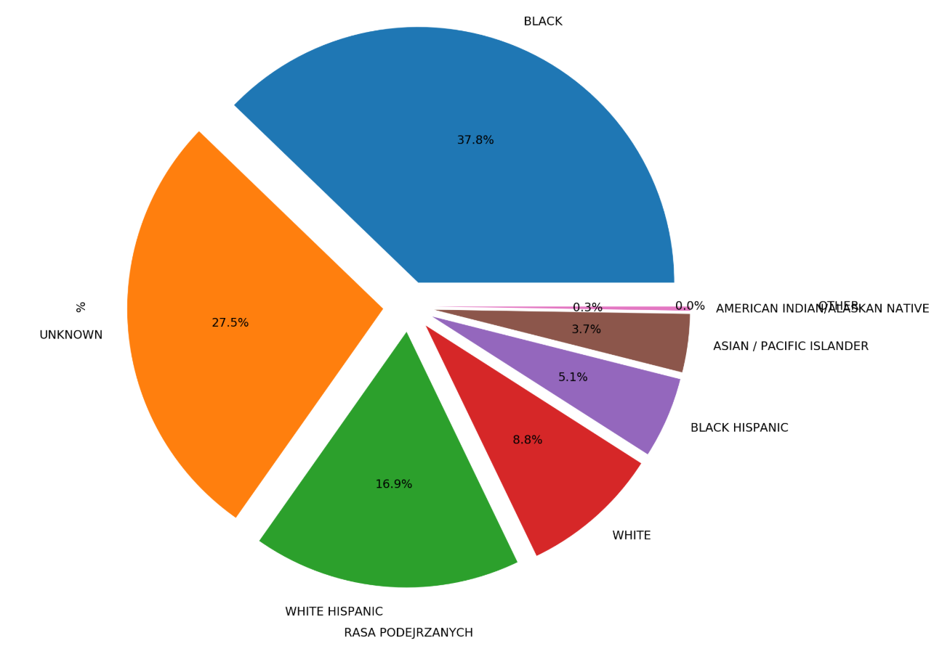
Notes:
PIOTREK

Slide 10
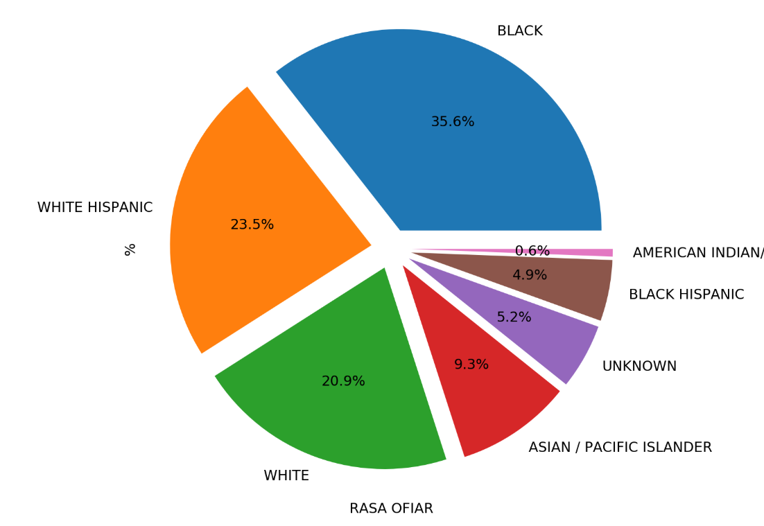
Notes:
PIOTREK

Slide 11
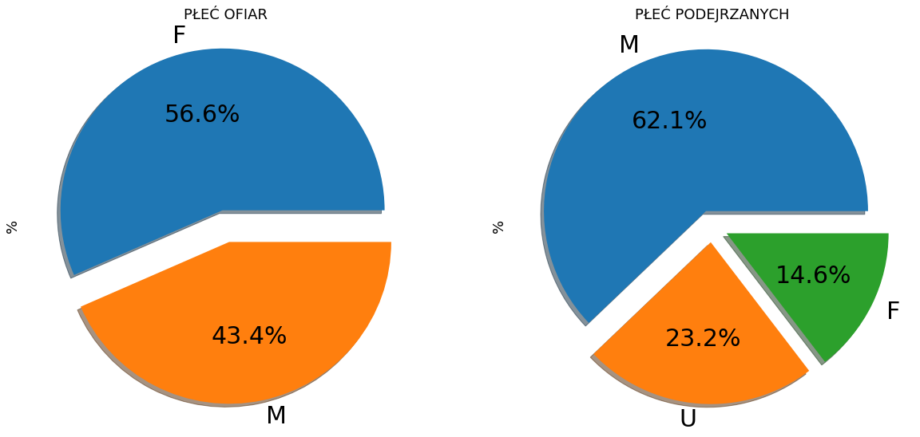
Notes:
Piotrula

Slide 12
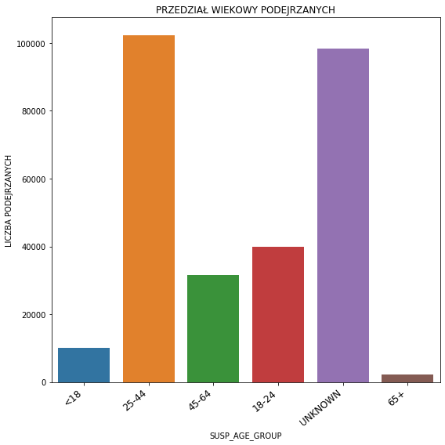
Notes:
PIOTREK

Slide 13
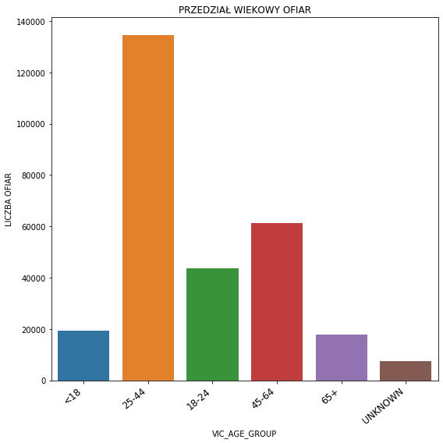
Notes:
PIOTREK

Slide 14
Grupa wiekowa przestępcy
Klasyfikator | Precyzja | Dokładność | Czułość
Algorytm drzew decyzyjnych | 0,137 | 0,521 | 0,137
Naiwny klasyfikator Bayesa | 0,11 | 0,563 | 0,105
Klasyfikator k-najbliższych sąsiadów | 0,125 | 0,461 | 0,122
Rasa przestępcy
Klasyfikator | Precyzja | Dokładność | Czułość
Algorytm drzew decyzyjnych | 0,457 | 0,611 | 0,463
Naiwny klasyfikator Bayesa | 0,396 | 0,625 | 0,335
Klasyfikator k-najbliższych sąsiadów | 0,229 | 0,437 | 0,217
Notes:
KAROL
Dlaczego nie zastosowano SVM?
-> Bazowa implementacja SVM wykorzystanie pamięci skaluje kwadratowo, co wyklucza ją z wykorzystania przy tym zbiorze danych. Proste próby zmiany metod na te lepiej radzące sobie z dużymi zbiorami danych póki co nie przyniosły zadowalających efektów.

Slide 15
Płeć przestępcy
Klasyfikator | Precyzja | Dokładność | Czułość
Algorytm drzew decyzyjnych | 0,646 | 0,725 | 0,651
Naiwny klasyfikator Bayesa | 0,578 | 0,768 | 0,608
Klasyfikator k-najbliższych sąsiadów | 0,505 | 0,657 | 0,48
Grupa wiekowa poszkodowanego
Klasyfikator | Precyzja | Dokładność | Czułość
Algorytm drzew decyzyjnych | 0,105 | 0,389 | 0,105
Naiwny klasyfikator Bayesa | 0,083 | 0,393 | 0,075
Klasyfikator k-najbliższych sąsiadów | 0,105 | 0,385 | 0,095
Notes:
KAROL

Slide 16
Rasa poszkodowanego
Klasyfikator | Precyzja | Dokładność | Czułość
Algorytm drzew decyzyjnych | 0,362 | 0,497 | 0,369
Naiwny klasyfikator Bayesa | 0,331 | 0,502 | 0,284
Klasyfikator k-najbliższych sąsiadów | 0,2 | 0,348 | 0,185
Płeć poszkodowanego
Klasyfikator | Precyzja | Dokładność | Czułość
Algorytm drzew decyzyjnych | 0,645 | 0,653 | 0,645
Naiwny klasyfikator Bayesa | 0,633 | 0,641 | 0,632
Klasyfikator k-najbliższych sąsiadów | 0,578 | 0,591 | 0,576
Notes:
KAROL

Slide 17
Planowane działania
Dalsze prace na filtracją danych
Poszukiwanie niestandardowych korelacji
Analiza skupień w celu znalezienia wzorców
Próba znalezienia miarodajnego modelu klasyfikacyjnego
Analiza częstotliwości oraz wystąpień w czasie, określenie tendencji i próba predykcji przyszłych wartości
Wyznaczenie przedziałów czasu i obszarów z największą częstością wystąpień.
Notes:
Zbyszek
Dalsze prace na filtracją danych – wyczyszczenie danych z błędów, których nie udało nam się wyłapać przy wstępnym zmniejszaniu zbioru
Poszukiwanie niestandardowych korelacji – i...
Analiza skupień w celu znalezienia wzorców – czyli dostrzeżenie zależności pomiędzy elementami zdarzeń
Próba znalezienia miarodajnego modelu klasyfikacyjnego – dogłębniejsza analiza obecnie istniejących rozwiązań, praca nad wykorzystaniem SVM
Analiza częstotliwości i wystąpień w czasie, określenie tendencji oraz próba prognozowania przyszłych wartości
Wyznaczenie przedziałów czasu i obszarów z największą częstością wystąpień

Slide 18
Dziękujemy za uwagę
Źródła danych:
NYPD Complaint Data Historic: https://data.cityofnewyork.us/Public-Safety/NYPD-Complaint-Data-Historic/qgea-i56i
Crime in Context: https://www.kaggle.com/marshallproject/crime-rates
Notes:
Bartosz
Dziękujemy za uwagę i poświęcony nam czas.
Zapraszamy do dyskusji ☺

